Slide 1
Universidad de las Fuerzas Armadas ESPE
Departamento de Ciencias Económicas, Administrativas y de Comercio.
TRABAJO DE TITULACIÓN, PREVIO A LA OBTENCIÓN DEL TÍTULO DE INGENIERAS EN FINANZAS, CONTADORAS PÚBLICAS – AUDITORAS
TEMA:
CONTRACCION DE LAS MICROFINANZAS EN EL CANTÓN EL CHACO - PROVINCIA DE NAPO
AUTORAS:
Martínez Simbaña, Erika Elizabeth
Chugá Simbaña, Diana Carolina
SANGOLQUI
2017
Notes:
ERIKA

Slide 2
Estructura del Proyecto del Investigación
Introducción
Marco Teórico
Capítulo II
Marco Metodológico
Capítulo III
Resultados
Capítulo IV
Conclusiones
Recomendaciones
Capítulo I
Antecedentes
Notes:
ERIKA

Slide 3
Antecedentes
Década 70`
Eco. Bangladesh
Década 80`
Banco Grameen y ONGs
Década 90`
Bancosol – Decreto Nacional
Año 1996
Banco Solidario
Año 1999
Banco Pichincha
Notes:
ERIKA

Slide 4
PLANTEAMIENTO
DEL PROBLEMA
Precio de Petróleo.
Fuentes de Financiamiento.
Contracción de Microfinanzas
Sobreproducción.
Competencias de Gestión.
Notes:
ERIKA

Slide 5
OBJETIVOS
GENERAL
Investigar la contracción de las microfinanzas; mediante el estudio del precio del barril del petróleo, actividad productiva, fuentes de financiamiento y metodología asociativa; para contribuir con el cumplimiento del objetivo 8 del plan nacional del Buen Vivir y su matriz productiva.
ESPECÍFICOS
Constatar la actividad productiva del cantón el Chaco con respecto a la Clasificación Nacional de actividades económicas establecidas por la INEC y SENPLADES.
Analizar la variación del precio del barril del Petróleo de acuerdo a la clasificación establecida (Crudo Oriente y Crudo Napo), mediante gráficos estadísticos durante el periodo 2012 – 2016.
Investigar los créditos de microfinanzas otorgados por las instituciones financieras durante el periodo 2012-2016.
Proponer una metodología que permita la asociatividad entre los habitantes del Cantón El Chaco.
Notes:
DIANA

Slide 6
HIPÓTESIS
H1. Mientras más variaciones tengan los precios del barril de petróleo, la tasa de desempleo, las tasas de interés, el cumplimiento de las obligaciones contraídas y la sobreproducción, mayor es la contracciones que tengan las microfinanzas en el Cantón El Chaco.
H0. Las variaciones de los precios del barril de petróleo, la tasa de desempleo, las tasas de interés, el cumplimiento de las obligaciones contraídas y la sobreproducción, no inciden en la contraccion que tengan las microfinanzas en el Cantón El Chaco.
Notes:
DIANA

Slide 7
CAPÍTULO I
MARCO TEORICO
Notes:
ERIKA

Slide 8
TEORIAS DE SOPORTE
Teoría Económica
Teoría del Bienestar
Teoría del Desarrollo
Teoría de la Estrategia Competitiva.
La teoría de la información asimétrica.
Teoría de las Microfinanzas
Notes:
ERIKA

Slide 9
MARCO REFERENCIAL
Ley de Economía Popular y Solidaria
Código Orgánico Monetario y Financiero
Microfinanzas en la economía ecuatoriana: Una alternativa para el desarrollo
Microfinanzas y Microcrédito en Latinoamérica Estudios de casos: Colombia Ecuador, El Salvador, México y Paraguay
Plan Nacional del Buen Vivir.
Notes:
ERIKA

Slide 10
CAPÍTULO II
MARCO METODOLÓGICO
Notes:
DIANA

Slide 11
Enfoque de investigación Cuantitativo
Por el control de variables: No experimental
Por las fuentes de información: Mixto
Por su finalidad: Aplicada
Tipología de Investigación
Instrumentos de recolección de información:
Encuesta

Slide 12
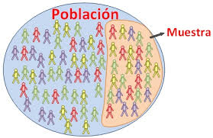
MUESTRA
Fórmula para poblaciones finitas
432 negocios legalmente establecidos
Provincia del Napo – Cantón El Chaco
N= 204
Muestreo Aleatorio Simple
Muestra Seleccionada
El criterio de selección de los 204 negocios sujetas a la investigación, se realizó en base a las patentes municipales.

Slide 13
CAPÍTULO III
RESULTADOS
Notes:
ERIKA

Slide 14
PRECIO DEL BARRIL DEL PETRÓLEO
Notes:
ERIKA

Slide 15
VALOR AGREGADO BRUTO
Notes:
ERIKA

Slide 16
TASA DE DESEMPLEO
Notes:
ERIKA

Slide 17
TASA DE INTERÉS
Notes:
ERIKA

Slide 18
ACTIVIDAD ECONÓMICA
Notes:
DIANA

Slide 19
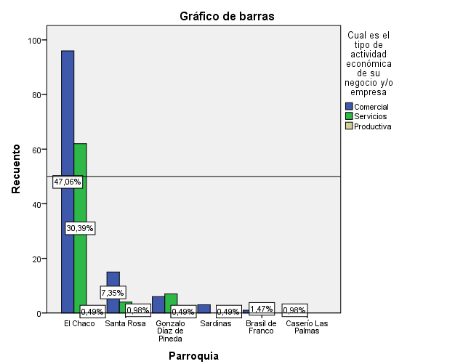
RESULTADOS ENCUESTA DE MICROFINANZAS
Notes:
DIANA

Slide 20
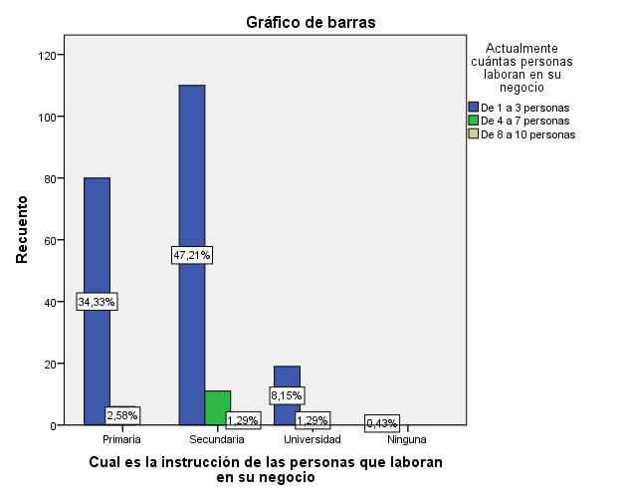
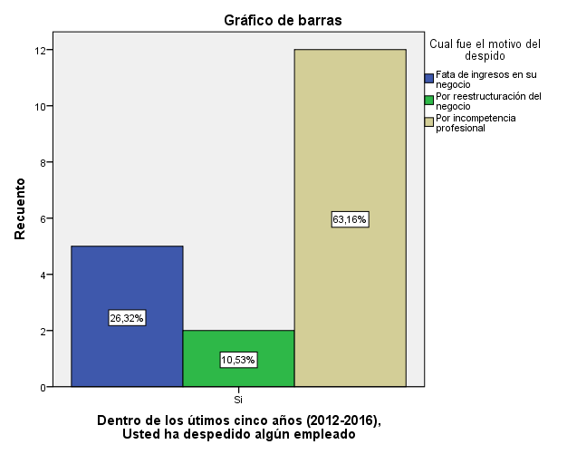
RESULTADOS ENCUESTA DE MICROFINANZAS
Notes:
DIANA

Slide 21
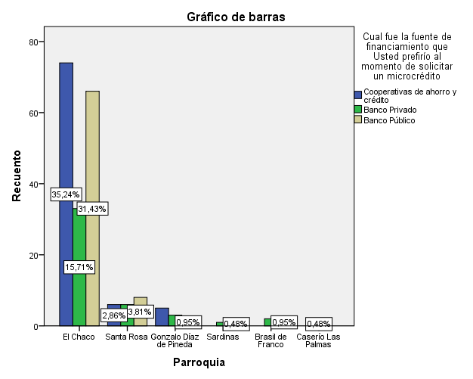
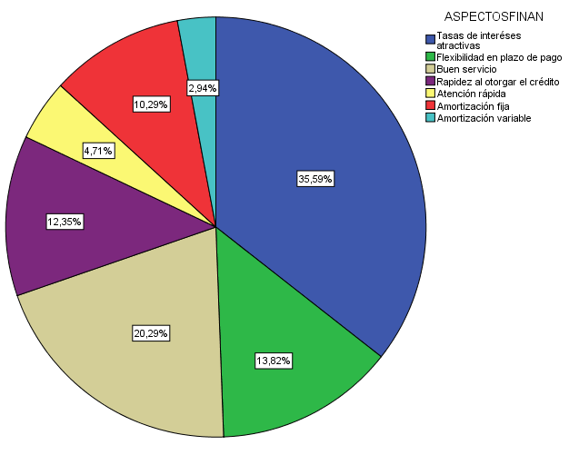
RESULTADOS ENCUESTA DE MICROFINANZAS
Notes:
DIANA

Slide 22
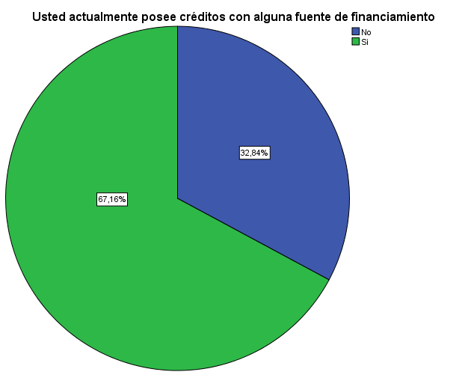
RESULTADOS ENCUESTA DE MICROFINANZAS
Notes:
DIANA

Slide 23
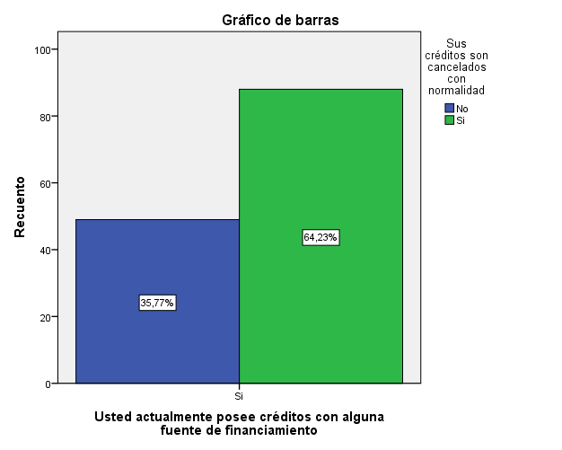
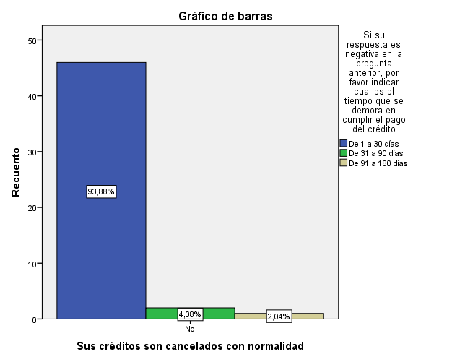
RESULTADOS ENCUESTA DE MICROFINANZAS
Notes:
DIANA

Slide 24
MICROCRÉDITOS OTORGADOS 2012-2016
Notes:
ERIKA

Slide 25
MICROCRÉDITOS POR SISTEMA FINANCIERO
2012-2016
Notes:
ERIKA

Slide 26
MICROCRÉDITOS POR DESTINO ECONÓMICO
2012-2016
Notes:
ERIKA

Slide 27
METODOLOGÍA ASOCIATIVA
PROPUESTA

Slide 28
OBJETIVOS
General
Específicos
Desarrollar las debilidades en competencias Directivas y Administrativas resultados de la investigación.
Mejorar las competencias Directivas y Administrativas; mediante una matriz de debilidades, base de datos y procedimiento a seguir en la elaboración del proyecto de vinculación; para contribuir al mejoramiento de microempresarios, al objetivo 8 del plan nacional del buen vivir y matriz productiva.
Elaborar una base de datos con información básica de Alcalde y Presidentes de las juntas parroquiales.
Establecer un procedimiento para el desarrollo del programa de vinculación en la Universidad de las Fuerzas Armadas.
Notes:
DIANA

Slide 29
Modelo de Competencias
Capacidad personal
Desarrollo de las Microempresas.
Conocimiento
Habilidad
Destreza
Valores.
Notes:
DIANA

Slide 30
Inicial
Dominante
Intermedio
Avanzado
NIVELES DE DOMINIO
Notes:
DIANA

Slide 31
ETAPAS DE APRENDIZAJE
INDUCCIÓN
ACTUALIZACIÓN
ESPECIALIZACIÓN
MÉTODOS PARA EL DESARROLLO DE LA COMPETENCIA
Métodos de desarrollo dentro de la microempresa.
Métodos de desarrollo fuera de la microempresa.
Métodos de Autodesarrollo.

Slide 32
METODOLOGÍA ASOCIATIVA
COMPETENCIAS DIRECTIVAS
Notes:
DIANA

Slide 33
METODOLOGÍA ASOCIATIVA
COMPETENCIAS ADMINISTRATIVAS
Notes:
DIANA

Slide 34
Base de Datos
Parroquia
Nombre del representante
Requisitos Proyecto de Vinculación
Recepción de documentos y llenar formularios
Aprobación del Proyecto
Teléfono, Dirección.
Evaluación del proyecto

Slide 35
CAPÍTULO IV
DISCUSIÓN
Notes:
ERIKA

Slide 36
CONCLUSIONES
El fracaso es la oportunidad de empezar de nuevo con mas inteligencia
1. El 46,99% de negocios se dedican a la actividad económica del comercio al por mayor y menor, a pesar que el 85.57% de los microcréditos son destinados para la actividad económica de producción.
Notes:
ERIKA

Slide 37
El fracaso es la oportunidad de empezar de nuevo con mas inteligencia
3. El Gobierno Seccional del Cantón El Chaco, no contribuye al crecimiento de los microempresarios.
3. Se determinó el comportamiento de las microfinanzas en relación al constante precio irregular del barril de petróleo y los montos del segmento de microcréditos otorgados.
Notes:
ERIKA

Slide 38
RECOMENDACIONES
El fracaso es la oportunidad de empezar de nuevo con mas inteligencia
1. Las instituciones financieras, deben implementar políticas crediticias eficientes, con el propósito de que los microcréditos otorgados sean destinados para la actividad económica que solicitan los microempresarios.
Notes:
DIANA

Slide 39
El fracaso es la oportunidad de empezar de nuevo con mas inteligencia
2. El Gobierno Seccional (Municipio) debe impulsar diversas formas de crecimiento microempresarias, ya sean con capacitaciones, Cursos y talleres, apoyo en inducción y crecimiento de los negocios o ferias de Productos en una Ciudad de alto consumo.
3. Es necesario elaborar más programas de vinculación con la comunidad a través de capacitaciones con e fin de mejorar la asociatividad de los microempresarios en las diversas actividades económicas.
Notes:
DIANA

Slide 40
El fracaso es la oportunidad de empezar de nuevo con mas inteligencia
«La fé no hace que las cosas sean fáciles, hace que sean posibles»
Lucas, 1:37
GRACIAS

